Slide 1
Sprint 1

Slide 2





Gli artefatti rilasciati
1st Sprint Release
Codice sorgente + unit test (JUnit) sul repository GitHub
GitHub
Sprint backlog & Product backlog
Codice, test e file con i link agli artefatti
Mantenuti su Trello / Google Sheets, link nel repo GitHub
Project Burndown chart
Trello
Burndown esteso sull'intero progetto
Sprint task board e tracciamento attività
Sprint Review report
Story point pianificati vs completati, velocity, issue
Sprint Retrospective report
Diagramma starfish, focalizzato sul processo

Slide 3

Product Backlog aggiornato
Completate — Sprint 1
Da completare nei prossimi sprint
marcate come Done
Gestione playlist: crea, rinomina, elimina; aggiungi / rimuovi tracce
Riproduzione di traccia e playlist: play, pausa, skip
Modalità di riproduzione: sequenziale, shuffle, loop
Aggiornamento della UI in tempo reale durante il playback
Undo delle operazioni di aggiunta / rimozione
Home: tracce e playlist più riprodotte
Creazione automatica di playlist per genere o anno
Riordino delle tracce nella playlist, anche in riproduzione
Smart playlist e filtri avanzati
US1 · Aggiunta traccia — 4 SP
US2 · Modifica traccia — 4 SP
US3 · Elimina traccia — 4 SP
US4 · Visualizza elenco tracce — 3 SP
US25 · Persistenza dei dati — 4 SP

Slide 4
Sprint 1 Backlog
ID | User Story | Task principali | SP | Stato
US1 | Aggiunta traccia | Dialog + validazione, salvataggio via DAO, copia del file audio, calcolo durata | 4 | ✔ Done
US2 | Modifica traccia | Dialog precompilato, aggiornamento della traccia su DB | 4 | ✔ Done
US3 | Elimina traccia | Alert di conferma, rimozione dalla libreria | 4 | ✔ Done
US4 | Visualizza elenco | TableView con colonne, aggiornamento via pattern Observer | 3 | ✔ Done
US25 | Persistenza dei dati | Database + DAO + Singleton ConcreteLibrary | 4 | ✔ Done
Totale impegnato 19 SP Completati 19 SP

Slide 5
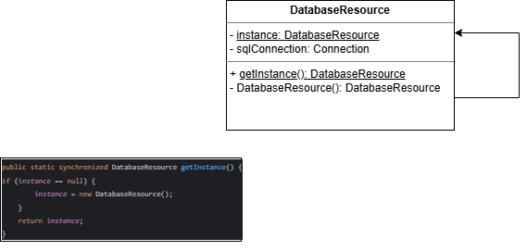
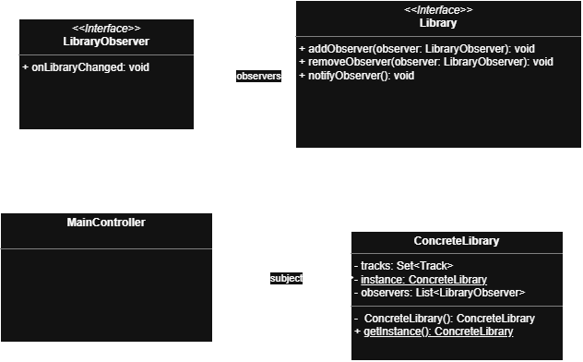
Pattern Sprint 1
Singleton Pattern
Observer Pattern

Slide 6
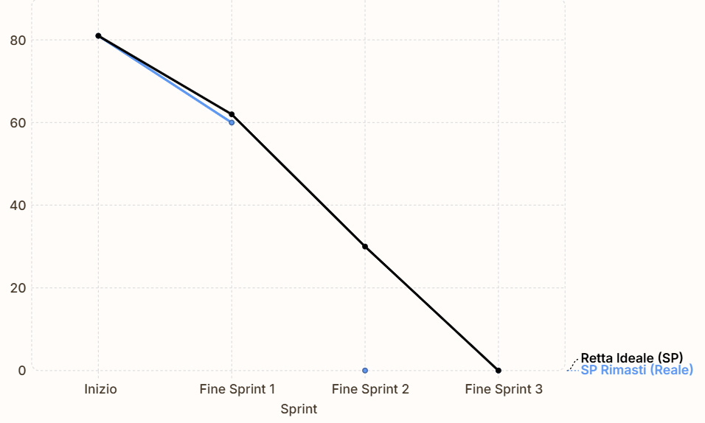
ARTIFACT · PRODUCT BACKLOG
Burndown Chart
Il burndown chart copre l'intero progetto di 3 sprint con un totale di 81 Story Points.
La linea reale si mantiene circa 2 SP sotto quella ideale quindi il team è in anticipo rispetto alla pianificazione.

Slide 7
Sprint Review report
19
21
Story point pianificati
Project Velocity
Product Backlog
Nessuna user story rifiutata; storie completate marcate come Done, non eliminate.
Da rifinire nello Sprint 2.

Slide 8



Diagramma starfish — focus sul processo
Start
More of
Keep doing
Less of
Stop
Tenere un breve registro delle decisioni architetturali (ADR) condiviso nel repo.
Concordare convenzioni di naming e formattazione comuni prima di scrivere codice.
Eseguire Code Review prima di procedere al merge sul branch principale.
Organizzare un Daily Stand-up rapido e focalizzato sulle task in corso.
Incrementare i test di integrazione
Mantenere una convenzione rigorosa per messaggi di commit che siano auto-esplicativi.
Rispettare la Definition of Done concordata prima di chiudere una task.
Mantenere una comunicazione frequente e diretta all'interno del team.
Lavoro in isolamento sulle interfacce condivise senza concordare prima con i membri del gruppo.
Scrittura di messaggi di commit generici, o non informativi
Effettuare commit direttamente sul branch principale senza pull request.
Iniziare task non ancora inserite e assegnate sulla board Trello.
Silenziare o ignorare le eccezioni a runtime nel codice

Slide 9
DEMO

